Slide 1


Stochastic Signal Analysis Project
Glasgow College
University of Electronic Science and Technology of China
2026/9

Slide 2


1
Chapter 1 项目介绍
2
Chapter 2 数据来源介绍
Contents
3
Chapter 3 数据集介绍
4
Chapter 4 项目任务拟定参考
4
Chapter 5 其他注意事项

Slide 3


Chapter 1
项目介绍
主要任务：利用多源卫星数据对热带低气压（TD）进行检测、评估和/或预测
提供材料：包括数据集（微波、红外等）、参考文献、报告和汇报模板等等。未经明确许可，所提供的数据集仅能在本课程中用于课程项目目的，不得用于其他用途。
开放性任务建议：1. TD检测或勾画；2. TD变化趋势估计（应结合任务1或其他环境数据等）；3. TD真值重制（可结合任务1,2等）；4. TD位置（中心）估计；5. 更早期TD（ 比Day 0更早）的检测；6. 从垂直方向的微波图设计TD的检测方案；7. 多任务组合；8. 其他
数据视角：1. 使用单一数据；2. 使用混合数据；3. 使用额外数据（可能非现成），如额外的台风数据、环境数据（如SST等）；4. 将数据视为静态；5. 将数据视为动态；6. 背景+微动态
技术方案：1. YOLO类型；2. Transformer类型；3. DETR类型；4. 大语言模型类型；5. 其他
Notes:
首先对课程项目的基本情况和要求再做一下介绍。

Slide 4
Chapter 1
项目介绍
截止日期：请在第 17 周（2026.12.25）结束前提交项目报告和代码。口头汇报的具体时间将再作通知。
考核方式：报告（10%）+ 口头汇报（10%）
规划建议：参考格院毕业设计的作业流程
第1-3周，文献调研+选题。目标：总结任务若干难点，针对性提出解决方案，有1-3个创新点。
第1-3周，同步熟悉数据，会下载、增补和使用数据，会画图
第4-8周，选择并执行基线模型2-3型，横向对比用的模型4-10型！在此过程中，敲定自身模型及创新（过程，模块等）
第9-12周，调整、完善，准备结题报告和PPT，确定宣讲人
最后，提交报告，程序，准备口头报告
注：1. 本周为第四周，因此大致按13周来规划，仅作建议。须尽量提前进度。
2. 组长应统筹安排小组成员（ 4-5人）。比如文献调研（10-40篇），自身和横比模型（ 10个左右），合理分摊到每人就不算多
Notes:
首先对课程项目的基本情况和要求再做一下介绍。

Slide 5
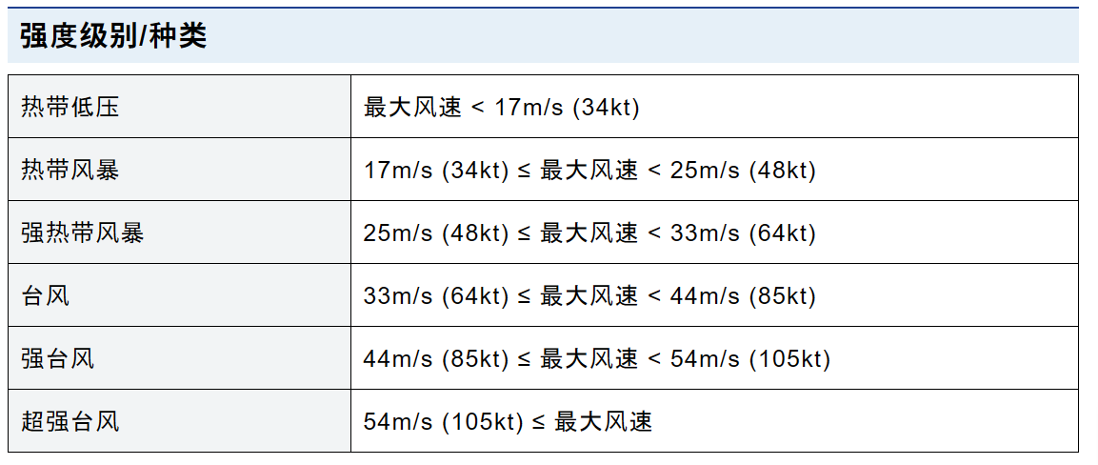
Chapter 1 项目介绍——热带低压
热带低压：热带低气压(Tropical Depression, TD)的简称，是热带气旋的一种。在多国家指最大风速小于17m/s的热带气旋,属于热带气旋强度最弱的级别。
形成：热带低压是由许多向上发展、强盛的对流云所组成，是由热带海洋上，空气不稳定区内发展的云团，形成的所谓“热带扰动”开始。发展初期的热带气旋，或者强热带气旋登陆后减弱时，都为热带低压。
日本气象厅对于台风强度级别/种类的定义[1]
[1] https://www.data.jma.go.jp/multi/cyclone/cyclone_caplink.html?lang=cn_zs
Notes:
为了对应使用的日本气象厅的红外和台风最佳路径数据集，
这里使用日本气象厅的台风强度和种类分级标准，
其他国家的分级标准可能有些许区别。
后面会有相应等级的台风示例。

Slide 6
Chapter 2
数据来源介绍——红外和微波
红外数据[2]：原始数据来自静止轨道气象卫星Himawari-8/9搭载的先进葵花成像仪[3](Advanced Himawari Imager，AHI) L1网格数据，主要用于拍摄亚太地区的可见光和红外图像，共16个可见光和红外通道。所给数据已完成通道提取、空间映射等操作，可直接使用。
微波数据[4]：原始数据来自极地轨道卫星搭载的先进技术微波探测器[5](Advanced Technology Microwave Sounder，ATMS)，主要用于探测全球大气中的温度与湿度状况，共22个微波通道。所给数据已完成通道提取、空间映射、临边订正等操作，可直接使用。
项目所提供数据集涉及的通道
 | 通道 | 中心频率 | 观测内容
AHI | 13 | 10.4μm | 云顶形态
ATMS | 2 | 31.4GHz | 大气温度
 | 3 | 50.3GHz
 | 4 | 51.76GHz
 | 5 | 52.8GHz
 | 6 | 53.596±0.115GHz
 | 7 | 54.4GHz
 | 16 | 88.2GHz | 大气湿度
 | 18 | 182.31±7GHz
[2] https://www.eorc.jaxa.jp/ptree/userguide.html
[3] https://www.jma.go.jp/jma/jma-eng/satellite/index.html
[4] https://www.class.noaa.gov/search/ATMS_TDR
[5] https://www.star.nesdis.noaa.gov/jpss/ATMS.php
Notes:
原始数据的仪器采集原理和算法原理等可以在对应的链接中查看，都是官方网站，感兴趣的同学可以自己看一下

Slide 7
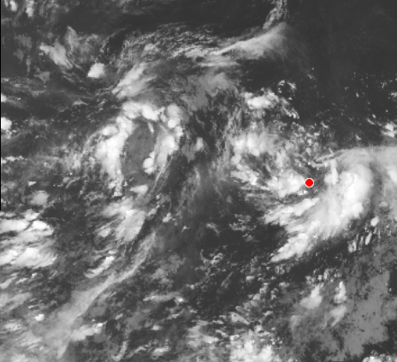
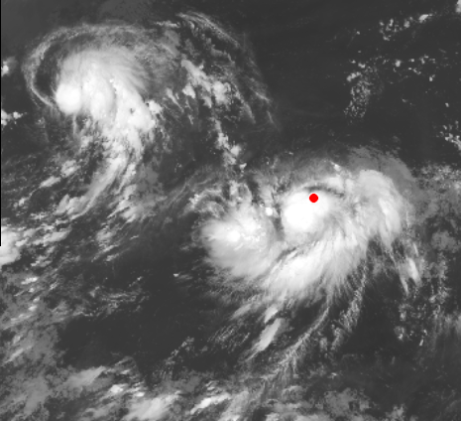
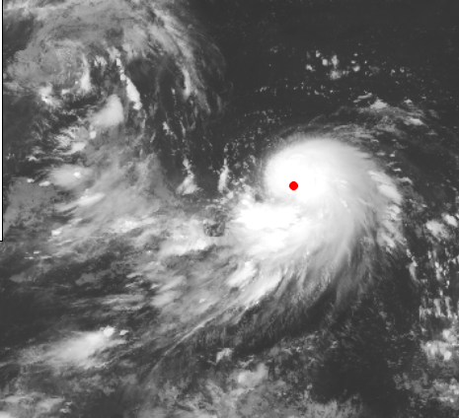
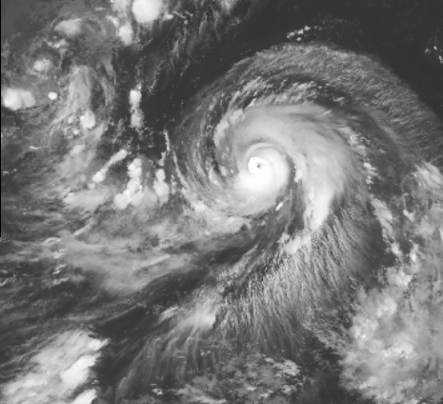
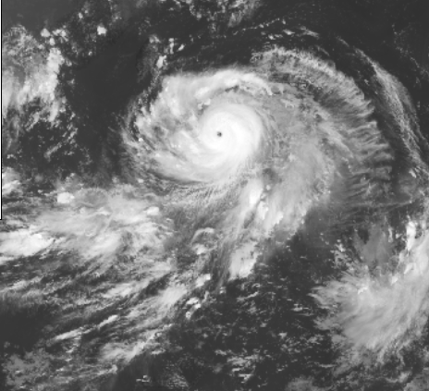
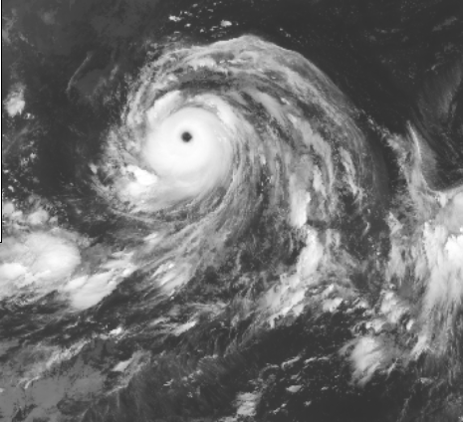
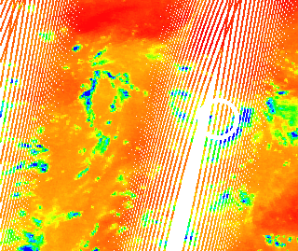
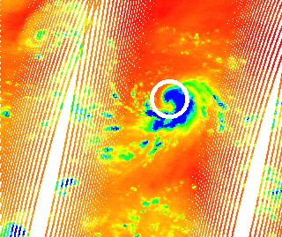
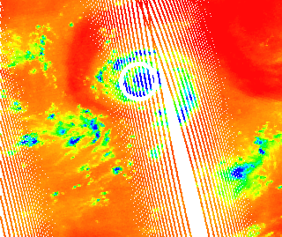
Chapter 2 示例
热带低压
热带风暴
强热带风暴
台风
强台风
超强台风
以2025年超强台风“桦加沙RAGASA”为例，展示台风不同等级。
第一行为AHI第13通道局部红外数据可视化结果，第二行为ATMS第18通道局部微波数据可视化结果
关于微波数据的注意点：
极轨卫星每天两次飞越地球表面上的一个点，同一地区数据的时间分辨率为12h。
卫星数据的网格化导致了视场内部分数据的缺失。

Slide 8
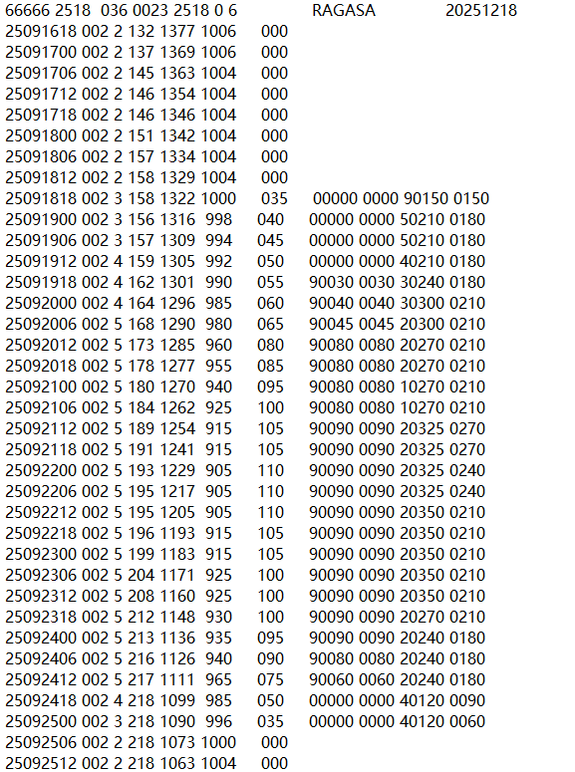

Chapter 2
数据来源介绍——台风最佳路径
台风最佳路径数据集[6]：原始数据来源于RSMC Tokyo-Typhoon Center发布的台风最佳路径数据集。已完成时间范围提取和标签转化等操作。项目提供原始数据集及数据格式说明文档。
发展初期的TD
原始最佳路径数据集
数据格式说明文档
项目提供的最佳路径相关数据
台风最佳路径数据案例
[6] https://www.jma.go.jp/jma/jma-eng/jma-center/rsmc-hp-pub-eg/trackarchives.html

Slide 9
Chapter 2
其他数据
其他环境数据下载地址：
降水率：反映全球降水强度时空分布的网格化数据，常用单位为mm/h或mm/day。
下载网址：https://gpm.nasa.gov/data/directory
https://cds.climate.copernicus.eu/datasets/satellite-precipitation?tab=download
海表温度：反映海洋表层水温时空分布的网格化数据，常用单位为℃。
下载网址：https://cds.climate.copernicus.eu/datasets/satellite-sea-surface-temperature?tab=download
位势高度：反映各等压面位势高度时空分布的网格化数据，常用单位为位势米（gpm），位势高度低的区域对应低压系统。
下载网址：https://cds.climate.copernicus.eu/datasets/reanalysis-era5-pressure-levels?tab=download

Slide 10
Chapter 3
数据集介绍
数据集总体情况
 | 模态 | 标签 | 样本量 | 目标数 | 涉及台风数 | 数据大小 | 文件格式
单帧 | IR | TD_center | 1070 | 1150 | 190 | 250MB | .png
 |  | TD_bbox
 |  | TD_classificationDetection
 | MW | TD_center | 470 (8 channels/sample) | 500 | 170 | 1.5GB | .png
 |  | TD_bbox
 |  | TD_classificationDetection
多帧 | IR | TD_center | 1070 | 1150 | 190 | 11.5GB | .npy
 |  | TD_bbox
 |  | TD_classificationDetection
Notes:
数据集的总体情况。
后面对单帧和多帧、不同标签的定义进行具体的解释。

Slide 11
Chapter 3
数据集介绍
单帧数据集：提取自Best Track Data中有记录的TD时间点。
单帧和多帧数据的具体信息
年份 | 地理范围 | 像素大小 | 空间分辨率
2016-2025年 | 15°S~55°N，109°E~179°E | 640×640 | 0.11°/pixel
多帧数据集：以单帧数据为基准，提供1h/2h/3h间隔的过去6个时间点的序列数据，总时间跨度分别为6h/12h/18h。数据已完成归一化。
多帧数据的具体信息
数据类型 | 数据形式 | 序列排列方式
float32 | (7, 640,640) | [T, T-Δ, T-2Δ, … , T-6Δ]
PS: 多帧数据集只有T时刻标签
Notes:
单帧和多帧数据的年份、地理范围、像素大小和空间分辨率相同

Slide 12
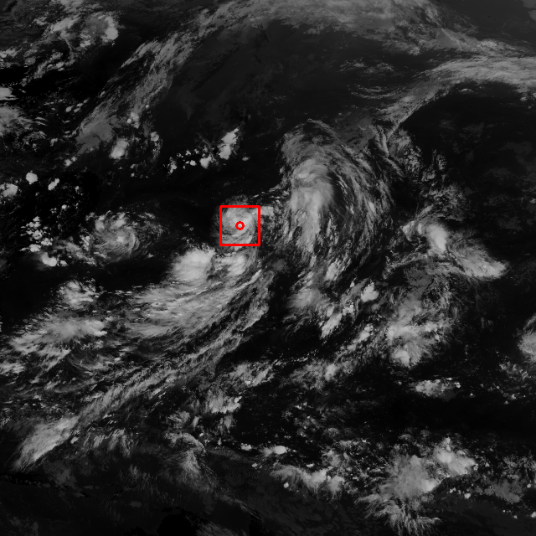
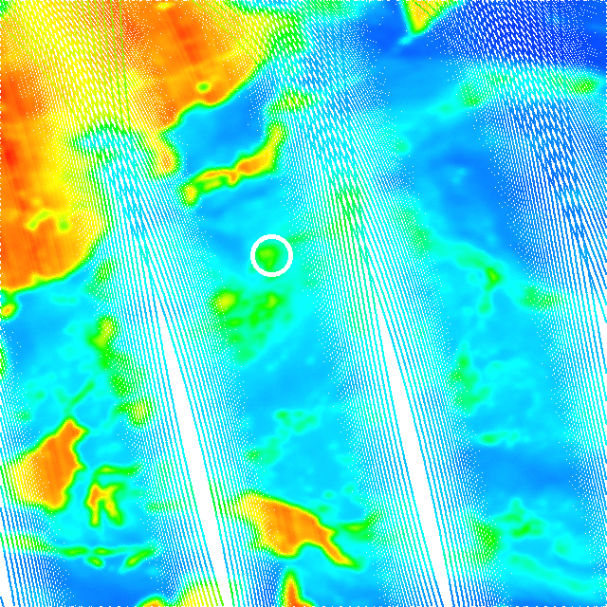
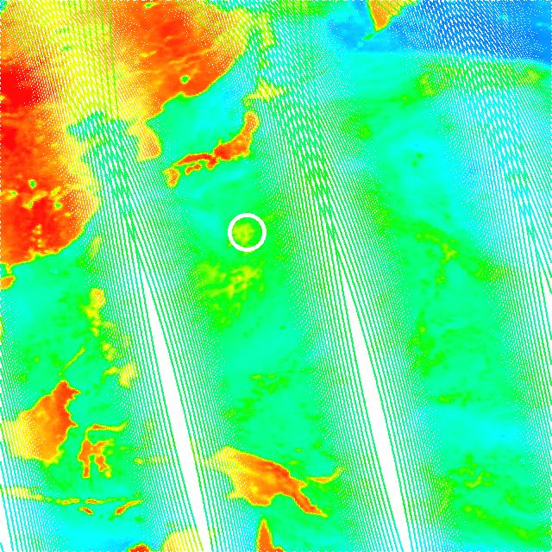
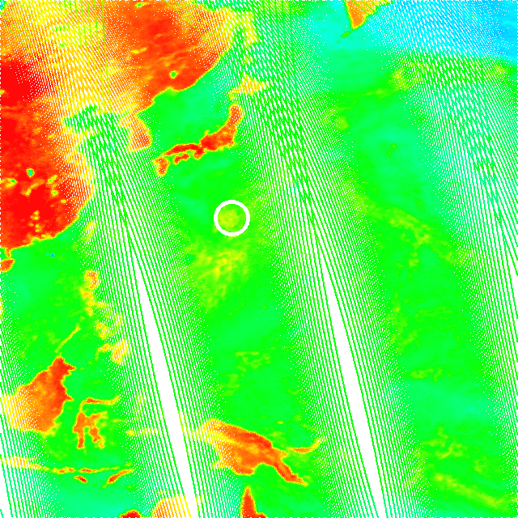
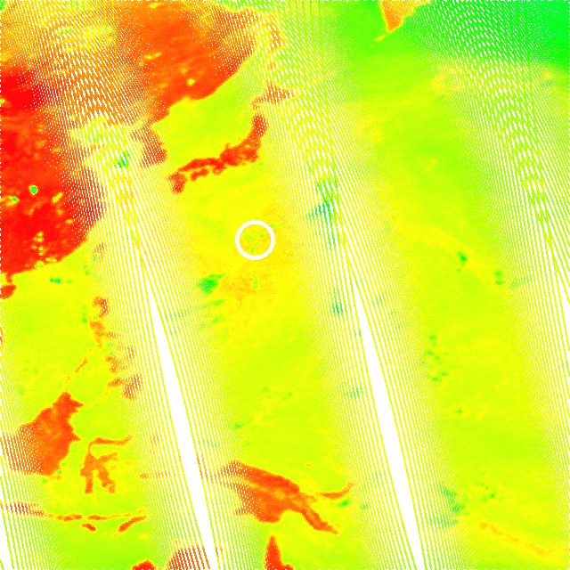
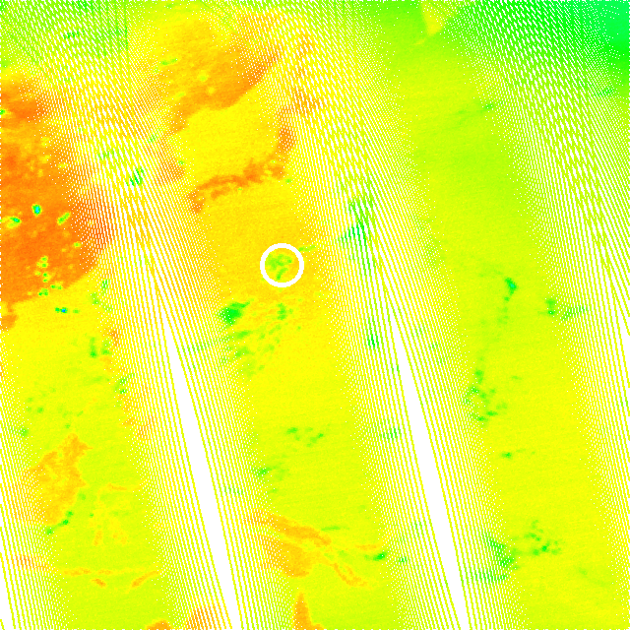
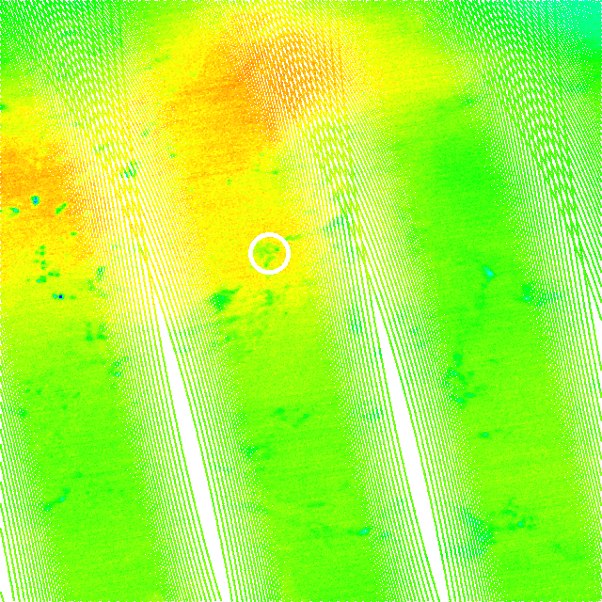
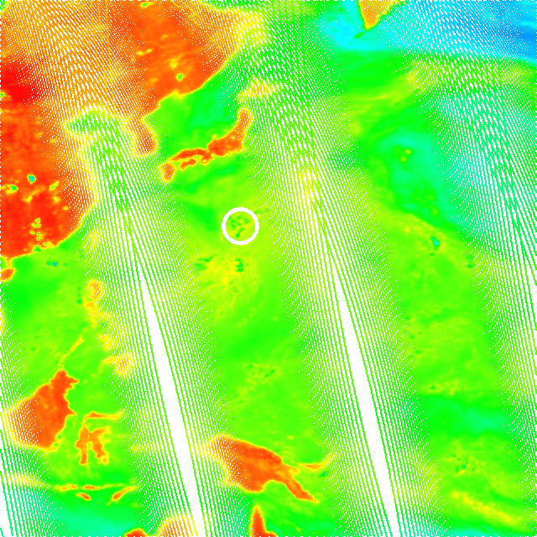
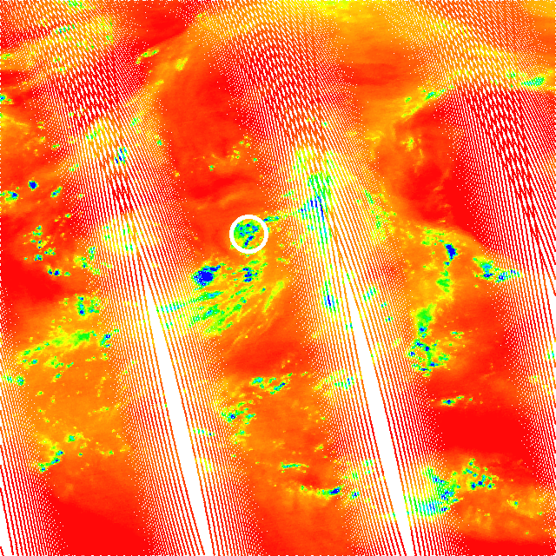
Chapter 3 单帧数据示例
红外和各通道微波数据可视化
AHI第13通道
ATMS第2通道
ATMS第3通道
ATMS第4通道
ATMS第5通道
ATMS第6通道
ATMS第7通道
ATMS第16通道
ATMS第18通道

Slide 13
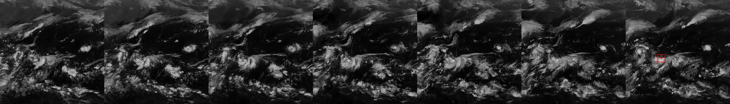
Chapter 3 多帧数据示例
此处时间间隔Δ=3h
T-6Δ
T-5Δ
T-4Δ
T-3Δ
T-2Δ
T-Δ
T

Slide 14
Chapter 3
已有数据集标签介绍
TD_center标签：提取自Best Track Data中的中心点经纬度数据。提供YOLO格式标签。
TD_bbox标签：以TD_center为框中心，生成固定5°×5°（约45×45 pixels）大小的标注框。提供YOLO和COCO格式。
TD_classificationDetection标签：在单类TD目标检测的基础上，按是否会在24h内发展为TD以上等级为判别标准，将目标分为2类。
1：24h内不会发展为TD以上等级
2：24h内会发展为TD以上等级
Notes:
可以对bbox框的大小作修改，但要提供合理说明。

Slide 15
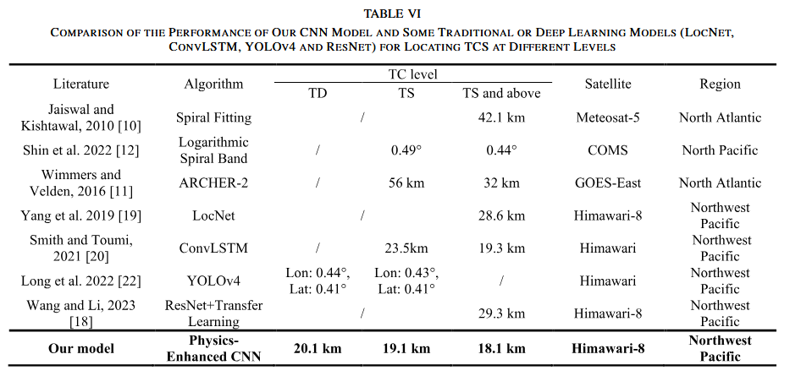
Chapter 4
项目任务拟定参考
TD中心点定位：识别TD的中心点位置。现有研究主要在小视场内进行中心点定位。
中心点定位研究的示例[7]
常用评估指标：平均误差(ME)、平均绝对误差(MAE)、均方根误差(RMSE)、平均距离(MD)等
[7] H. Wang, Q. Xu, X. Yin, and Y. Cheng, “Determination of low-intensity tropical cyclone centers in geostationary satellite images using a physics-enhanced deep-learning model,” IEEE Trans. Geosci. Remote Sens., vol. 62, pp. 1–10, 2024, doi: 10.1109/TGRS.2024.3363842.
Notes:
项目不要求超越该效果，只做参考。
小视场：围绕台风中心裁剪出一个固定大小的区域，在该区域内预测台风中心。
目前的台风检测研究主要针对TS以上等级的台风。

Slide 16
Chapter 4
项目任务拟定参考
TD中心检测：定义预测中心与真实中心的距离判定阈值（大视场下，建议阈值为3°），误差小于该阈值判为检测到该TD，反之，则判为未检测到该TD。
TD水平框检测：定义预测框与真实标注框的交并比(IoU)判定阈值，误差小于该阈值判为检测到该TD，反之，则判为未检测到该TD。
DINO模型[8]的红外单源数据水平框检测结果示例
 |  | FPI |  |  |  |  | AP
 |  | 0.25 | 0.5 | 1 | 2 | 4
DINO (2023) | IoU_thr=0.5 | 0.4438 | 0.5740 | 0.6331 | 0.6805 | 0.7396 | 0.492
 | IoU_thr=0.4 | 0.5503 | 0.5503 | 0.6923 | 0.7456 | 0.7929 | 0.577
 | IoU_thr=0.3 | 0.6036 | 0.6864 | 0.7396 | 0.7988 | 0.7988
 | IoU_thr=0.2 | 0.6272 | 0.6982 | 0.7633 | 0.8225 | 0.8698 | 0.677
常用评估指标：AP, AR, FROC曲线等
[8] M. Caron et al., “Emerging properties in self-supervised vision transformers,” in 2021 IEEE/CVF International Conference on Computer Vision (ICCV), Montreal, QC, Canada: IEEE, Oct. 2021, pp. 9630–9640. doi: 10.1109/ICCV48922.2021.00951.

Slide 17
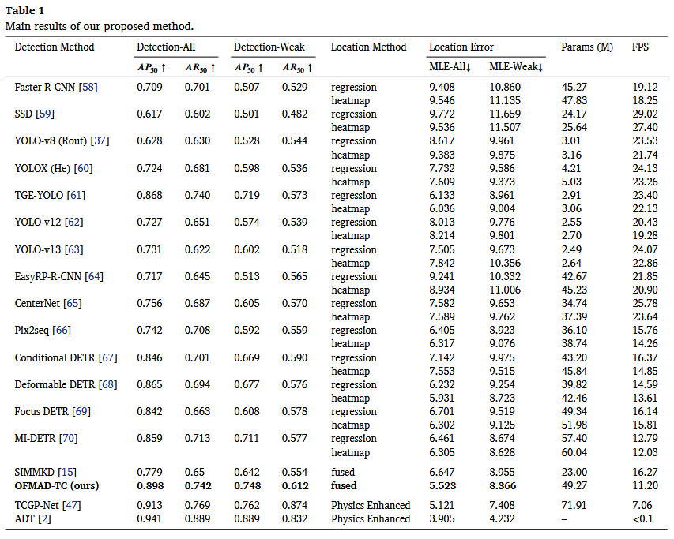
Chapter 4
项目任务拟定参考
水平框检测与中心点定位联合研究的示例[9]
[9] X. Tian, L. Yang, C. Bi, and C. Yu, “OFMAD-TC: A tropical cyclone detection method with optical flow and morphology awareness,” Neurocomputing, vol. 662, p. 131936, Jan. 2026, doi: 10.1016/j.neucom.2025.131936.

Slide 18
Chapter 4
项目任务拟定参考
TD预测分类：对TD的未来发展情况作预测分类。
常用评估指标：Accuracy, Precision, Recall, F1-score, ROC曲线等
其他任务：中心轨迹预测、未来强度预测、数据和标签质量提升、目标分割数据集制作[10]等
[10]J. May, M. Harandi, J. S. Tyo, and E. A. Ritchie, “Segmentation of non-cloud regions of tropical cyclones with segformer,” in IGARSS 2025 - 2025 IEEE International Geoscience and Remote Sensing Symposium, Aug. 2025, pp. 7133–7136. doi: 10.1109/IGARSS55030.2025.11243479.

Slide 19
Chapter 5
注意事项
开放性：
所给数据集主要针对大视场内的TD目标检测、预测等，可以根据小组的任务需求，对所给数据集进行二次处理。
可以利用台风最佳路径数据集生成其他类型的标签，不要局限于所给的几种标签。

Slide 20
统一提供参考文献
[1] J. May, M. Harandi, J. S. Tyo, and E. A. Ritchie, “Segmentation of non-cloud regions of tropical cyclones with segformer,” in IGARSS 2025 - 2025 IEEE International Geoscience and Remote Sensing Symposium, Aug. 2025, pp. 7133–7136. doi: 10.1109/IGARSS55030.2025.11243479.
[2] F. Alet et al., “Operational tropical cyclone forecasting with AI,” Nature, Aug. 2026, doi: 10.1038/s41586-026-10953-2.
[3] S. Pal, U. Das, and O. Bandyopadhyay, “SSN: A novel CNN-based architecture for classification of tropical cyclone images from INSAT-3D,” IEEE Transactions on Geoscience and Remote Sensing, vol. 62, pp. 1–8, 2024, doi: 10.1109/TGRS.2024.3441729.
[4] C. Tan, “TCLNet: Learning to locate typhoon center using deep neural network,” in 2021 IEEE International Geoscience and Remote Sensing Symposium IGARSS, Jul. 2021, pp. 4600–4603. doi: 10.1109/IGARSS47720.2021.9554524.
[5] E. Li, D. Wang, J. Li, and Y. Chen, “A novel tropical cyclone center positioning method using himawari-8 over western north pacific,” IEEE Trans. Geosci. Remote Sensing, vol. 62, pp. 1–15, 2024, doi: 10.1109/TGRS.2024.3414112.
[6] Y. Feng et al., “SIMMKD: Simple mask-flow keypoint detection for both typhoon detection and typhoon eye location,” in ICASSP 2024 - 2024 IEEE International Conference on Acoustics, Speech and Signal Processing (ICASSP), Apr. 2024, pp. 5605–5609. doi: 10.1109/ICASSP48485.2024.10448466.
[7] H. Qu, H. Xu, L. Dong, C. Xiang, and G. Nie, “Accurate tropical cyclone intensity forecasts using a non-iterative spatiotemporal transformer model,” Npj Clim. Atmos. Sci., vol. 9, no. 1, p. 9, Dec. 2025, doi: 10.1038/s41612-025-01279-3.
[8] Z. Ma, H. Tang, J. Lin, and D. Ma, “Facilitating noneyed tropical cyclone center location utilizing multiscale extraction of geopotential height and water vapor features,” IEEE Trans. Geosci. Remote Sens., vol. 63, pp. 1–10, 2025, doi: 10.1109/TGRS.2025.3569753.
[9] A. Kitamoto, E. Dzik, and G. Faure, “Machine learning for the digital typhoon dataset: Extensions to multiple basins and new developments in representations and tasks,” Nov. 25, 2024, arXiv: arXiv:2411.16421. doi: 10.48550/arXiv.2411.16421.
[10] H. Wang, Q. Xu, X. Yin, and Y. Cheng, “Determination of low-intensity tropical cyclone centers in geostationary satellite images using a physics-enhanced deep-learning model,” IEEE Trans. Geosci. Remote Sens., vol. 62, pp. 1–10, 2024, doi: 10.1109/TGRS.2024.3363842.
[11] X. Tian, L. Yang, C. Bi, and C. Yu, “OFMAD-TC: A tropical cyclone detection method with optical flow and morphology awareness,” Neurocomputing, vol. 662, p. 131936, Jan. 2026, doi: 10.1016/j.neucom.2025.131936.

